Slide 1
Kenneth Mellin
Tieto-ja viestintätekniikka
1.5.2023-25.5.2023
München, Saksa
PCS Systemtechnik GmbH
Pfälzer-Wald-Straße 36, 81539 München, Saksa https://www.pcs.com/
Matkaraportti

Slide 2
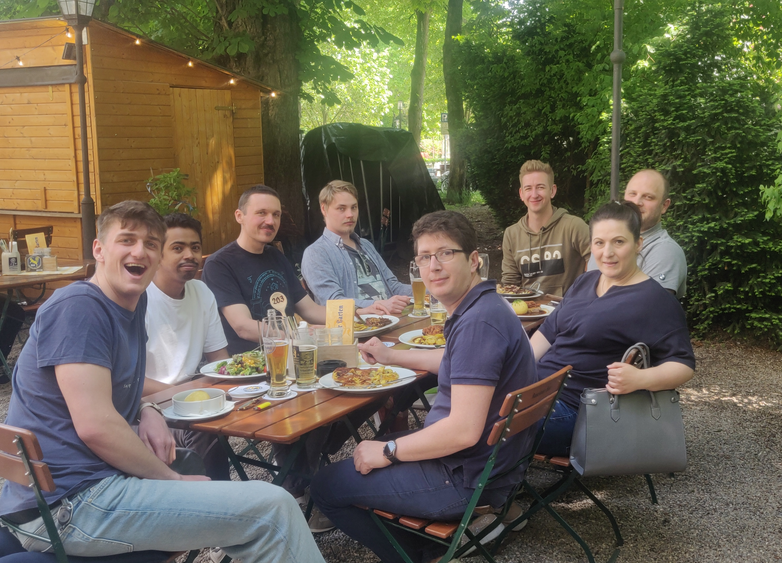
Koulu / työssäoppimisjakso
Millaisia eroja tai samankaltaisuuksia työkulttuurissa huomasit?
Saksalainen työkulttuuri on hieman kankeampaa ja formaalimpaa kuin Suomessa, mutta ei valtavan erilaista.
Taukojen pituudesta pidettiin minuutilleen kiinni ja isompia pomoja herroiteltiin. Muuten työkulttuuri oli aikalailla samanlaista kun Suomessa.
Saksalaiset ovat työn suhteen hyvin samankaltaisia kun suomalaiset; työt tehdään huolella ja ajallaan. Heillä on korkea työmoraali.

Slide 3
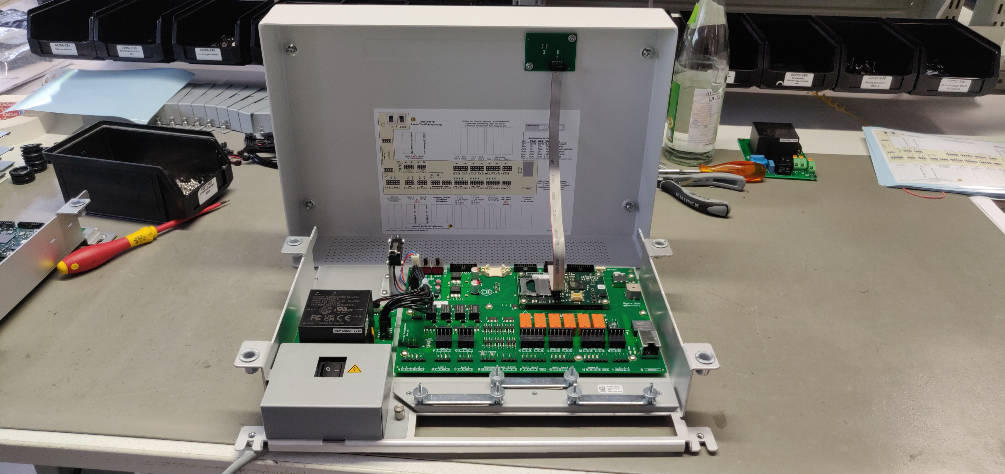
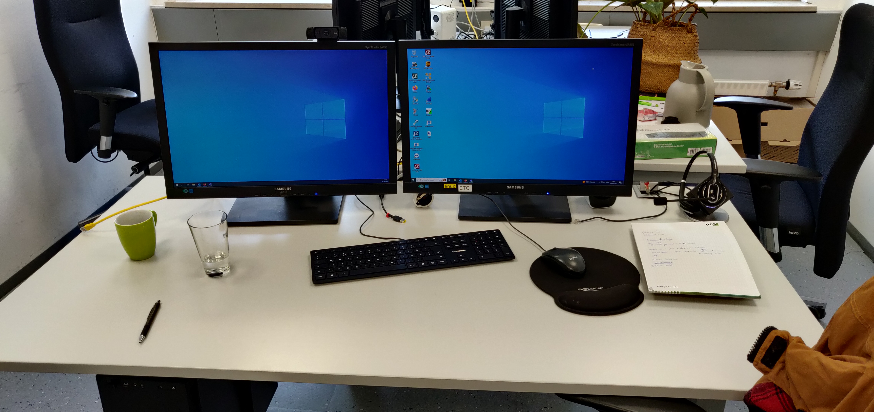
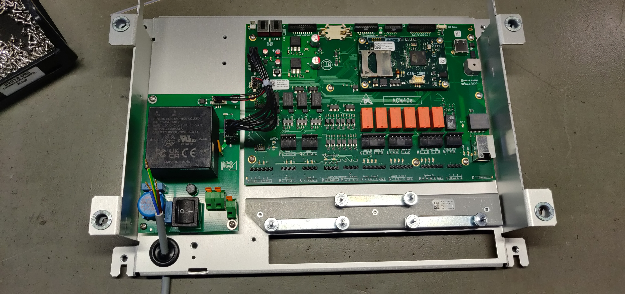
Koulu / työssäoppimisjakso
Millaista työpaikalla / koulujaksolla oli?
Hyvin mielekästä. Työskentelin yrityksessä nimeltä PCS systemtechnik. Yritys valmistaa työajanseurantalaitteita ja kulunvalvontalaitteita. Yritys on aika suuri, n.150 työntekijää. Sijoituin IT-tukiosastolle, missä yrityksen CIO (Chief information officer) oli myös töissä. Hän oli hyvin leppoisa tyyppi ja usein toi meille jotain hyvää/kivaa työpäivän piristykseksi, kuten herkkuja, virvokkeita ja pelejä. IT-tukeen kuului 7-8 henkilöä, kaikki heistä olivat mukavia ihmisiä. Pääsin tutustumaan myös muihin osiin PCS:än toimintaa. Olisin mielelläni jäänyt töihin kokoonpanopuolelle, sainkin sieltä oikean työtarjouksen johon aion mahdollisesti tarttua tulevaisuudessa.
Millaisia työpäiväsi tai koulupäiväsi olivat?
Aloitin työpäiväni PCS:ssä 8-9 aikaan, sillä siellä oli liukuva työaika. Ensimmäisenä tultuani käynnistin tietokoneeni ja hain kupillisen kahvia. Kello 10-11.30 tuli joku työkavereistani tai pomoni antamaan oppitunnin jostain IT-alaan liittyvästä aiheesta, esim. tietoturvasta, servereistä, DNS-palvelimista jne. Kello 11.30 oli puolen tunnin mittainen ruokatauko. Ruokala sijaitsi aivan työpaikan vieressä. Lounas oli hieman kallis, 7-9e, mutta ruoka oli hyvää. Kello 12 jatkui oppitunnit tai joinain päivinä pääsin tekemään kokoonpanoa tai asentamaan uuden imagen laitteelle. Kello 14 aikaan pomoni piti usein minulle oppitunnin. Työpäiväni loppui kello 16.

Slide 4
Jaksolle hakeutuminen
Kuinka päädyit / innostuit hakemaan kv-jaksolle?
Opettajani kysyi minulta haluanko lähteä Saksaan kuukaudeksi. Vastasin heti tottakai! En ole ennen asunut ulkomailla, joten tämä oli loistava tilaisuus lähteä.
Mistä / keneltä kuulit / luit ensimmäisen kerran, että sinulla on mahdollista lähteä kv-jaksolle Keudassa?
Opettajaltani Artulta.
Oliko valmistautumisesi kv-jaksolle riittävää? Vastasiko odotukset jakson todellisuutta?
Mielestäni kyllä oli. Perehdytys ja opettajani vinkit tulivat käyttöön matkan aikana. Minulla ei ollut kauheasti varsinaisia ennakko-odotuksia jaksosta. Lähdin matkaan avoimin mielin.
Mitä mieltä olit Keudan antamasta valmennuksesta? Oliko se riittävää?
Kyllä oli. Kv-toimisto oli myös aktiivisesti yhteydessä ja auttamassa jos ilmeni kysymyksiä jostain.
Tuleeko mieleesi kv-jaksoon liittyviä asioita, joista olisi ollut hyvä kuulla kv-valmennuksessa tai joista olisit halunnut tietää etukäteen?
Ei varsinaisesti. Kv-info oli aika laaja. Infossa oli tietysti myös muita opiskelijoita, jotka olivat lähtemässä eri puolille Eurooppaa/maailmaa, joten kohdennettua infoa omasta vaihtokohteestani en saanut. Ehdotuksena olisi jonkinlainen infopaketti eri kohdemaista, jonka Kv-toimisto voisi tarjota.

Slide 5
Oppiminen ja ongelmanratkaisu
Minkälaisia ongelmia kv-jaksolla kohtasin ja miten ratkaisin ne? (Esim. tien löytäminen, bussilippujen ostaminen, koti-ikävä, hankalan työkaverin kohtaaminen, sairastuminen, lompakon katoaminen jne….)
Kohtasin matkallani todella vähän ongelmia. Vaikka minulle sanottiin, että saksalaiset puhuvat huonosti englantia, onnistuin englanti/saksa/ruotsi -yhdistelmällä kommunikoimaan ihmisten kanssa oikein hyvin. Usein jos menin kaupan tai ravintolan tiskille kysymään "Sprechen Sie Englisch?" Oli vastaus "A little" tai "yes". Jos kuitenkin sattui kohdalle että joku ei osannut englantia, tulin silti aina jollain tavalla ymmärretyksi.
Karttaa on nykyään helppo käyttää, sillä taskussa kulkee navigaattori. Olen myös aika hyvä suunnistamaan ja muistamaan uudet paikat.
Mitä tulevien kohteeseen lähtevien Keudan opiskelijoiden olisi hyvä tietää kohteen kulttuurista ja elintavoista?
Toisin kun Suomessa, ihmiset tulevat juttelemaan kadulla. Olutta juodaan lounaalla työaikana.
Mitä kannattaa ottaa huomioon / tekisit eri lailla seuraavalla kerralla lähtiessäsi ulkomaille?
Varaisin matkaan enemmän rahaa ja varaisin toisen matkalaukun tuliaisille ja muulle tavaralle, jota haluaa ottaa muistoksi.
Asioita, joista et pitänyt kohdemaassa ja sen kulttuurissa?
Harva asia oli kovin erilaista kun Suomessa, mutta työkulttuuri on Saksassa hieman kankean oloista. Näin suomalaisen korviin Herroittelu työpaikalla kuulosti kummalliselta.
Asioita, joista pidit kohdemaassa ja sen kulttuurissa?
Vaikka Saksalaisista on stereotyyppinen kuva hyvin jäykkänä kansana, huomasin että he nauttivat viettää aikaa vapaalla. Pidin siitä että ihmiset olivat jokaisena viikonpäivänä ulkona puistoissa istumassa nauttimassa auringosta ja seurasta, terasseilla nauttimassa ruokaa ja juotavaa. Ero Suomeen oli se että Suomessa istutaan usein vain viikonloppuisin puistossa humalanhakuisena. Itse viihdyin myös paljon Saksassa puistoissa ja Isar joen varrella, nauttimassa päivästä ja seuraamassa ihmisten touhuja. Kaipaisin tätä samaa Suomessa.

Slide 6
Oppiminen ja ongelmanratkaisu
Millaisten asioiden koet olevan paremmin Suomessa kuin kohdemaassasi? Millaisia vahvuuksia Suomella ja sen kulttuurilla on?
Suomessa on ehdottomasti vahvuutena digitalisaation taso. Saksassa maksetaan paljon käteisellä, toisin kun Suomessa. Julkisissa liikennevälineissä toimii vielä vahvasti paperiset liput, vaikka siinä asiassa on liikuttu enemmän digitaaliseen suuntaan. Kuulin myös usein miten saksalaiset nettiyhteydet olivat hitaita ja kalliita.
Millaisten asioiden koet olevan paremmin kohdemaassa kuin Suomessa? Millaisia vahvuuksia kohdemaalla on?
Autobahn!
Mitä meidän suomalaisten olisi hyvä oppia kohdemaan ihmisistä tai kulttuurista?
Minun oli vaikea välillä puhua "small talkia" ihmisten kanssa. Suomessa kun se ei ole niin yleistä jutella ihmisten kanssa, jotka vaikka odottavat bussia kanssasi.
Mitä opit jaksolla? Pohdi mitä opit sekä ammatillisesti että työ/koulupäivien ulkopuolella?
Opin minkälaista on työskennellä kansainvälisessä yrityksessä. Opin myös paljon Saksalaisesta ja Baijerilaisesta historiasta.
Koitko vaihtojakson vaikuttaneen sinuun (itsetunto/käytös/kielitaito/rohkeus puhua/omaksuitko paikallisia tapoja…)
Opin ylittämään kielimuureja sujuvasti eri kielten, eleiden ja ilmeiden amalgaamilla. Opin arvostamaan vastaleivottua leipää aamuisin.
Jos lähtisit vaihdon jälkeen uudestaan matkalle niin, miten suunnittelisit matkabudjettisi toisin?
Budjettini reissuun oli hyvin pieni, joten tekisin ennen reissuun lähtöä enemmän töitä ja säästäisin matkaa varten. Reissussa haluaa tietysti nähdä ja kokea asioita, jotka melkein kaikki maksavat rahaa.

Slide 7
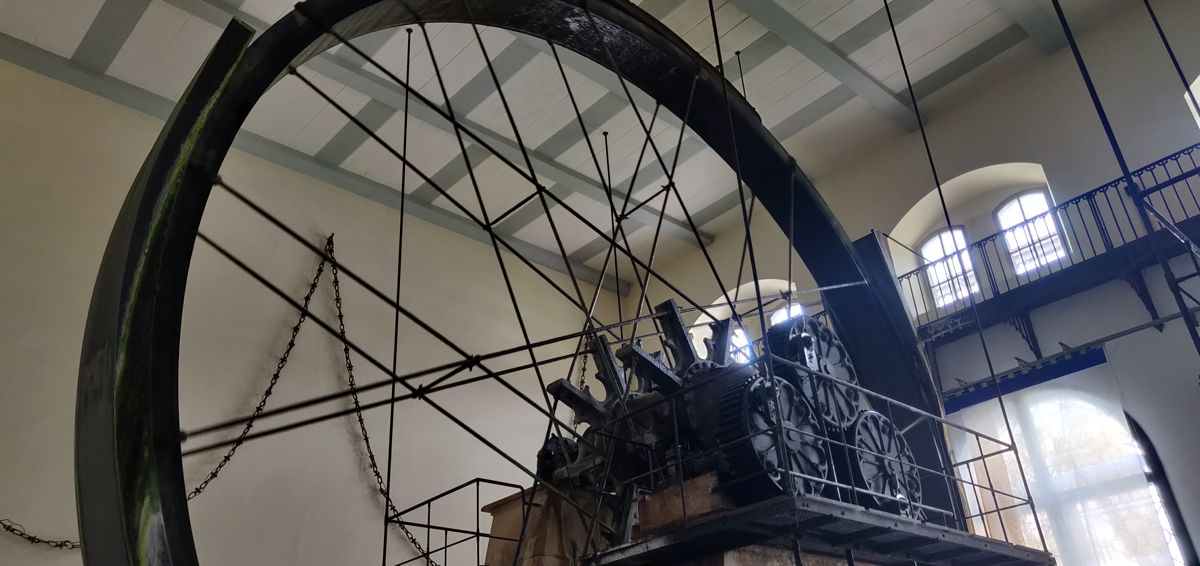
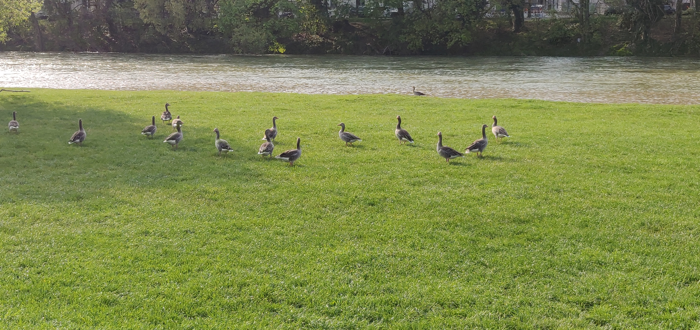
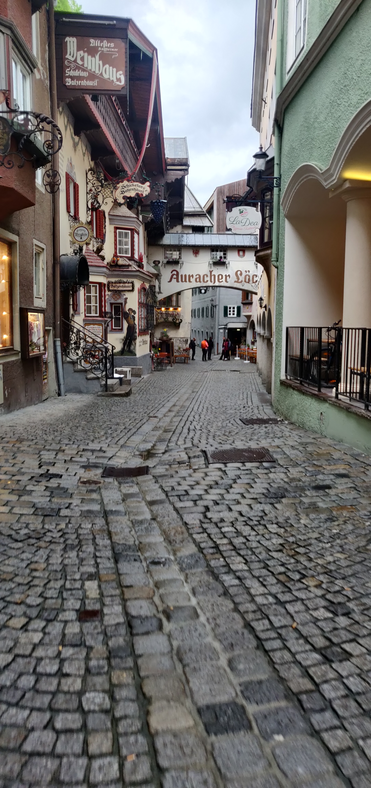
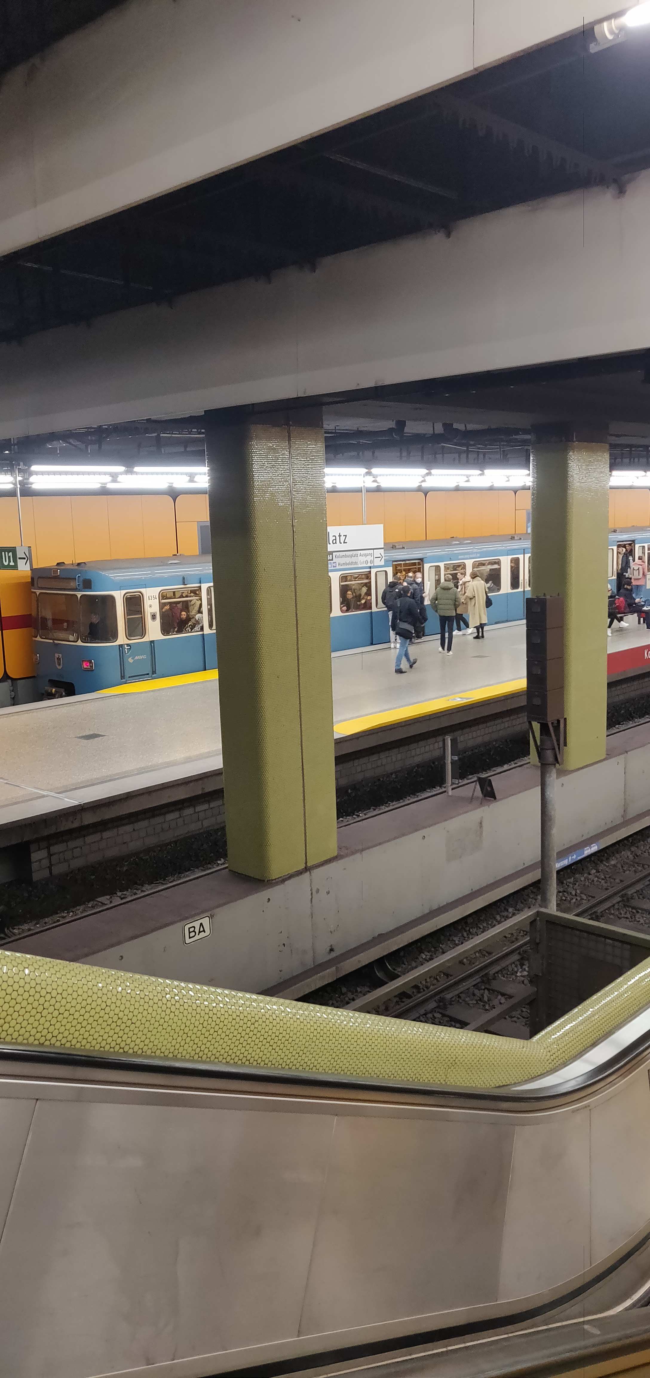
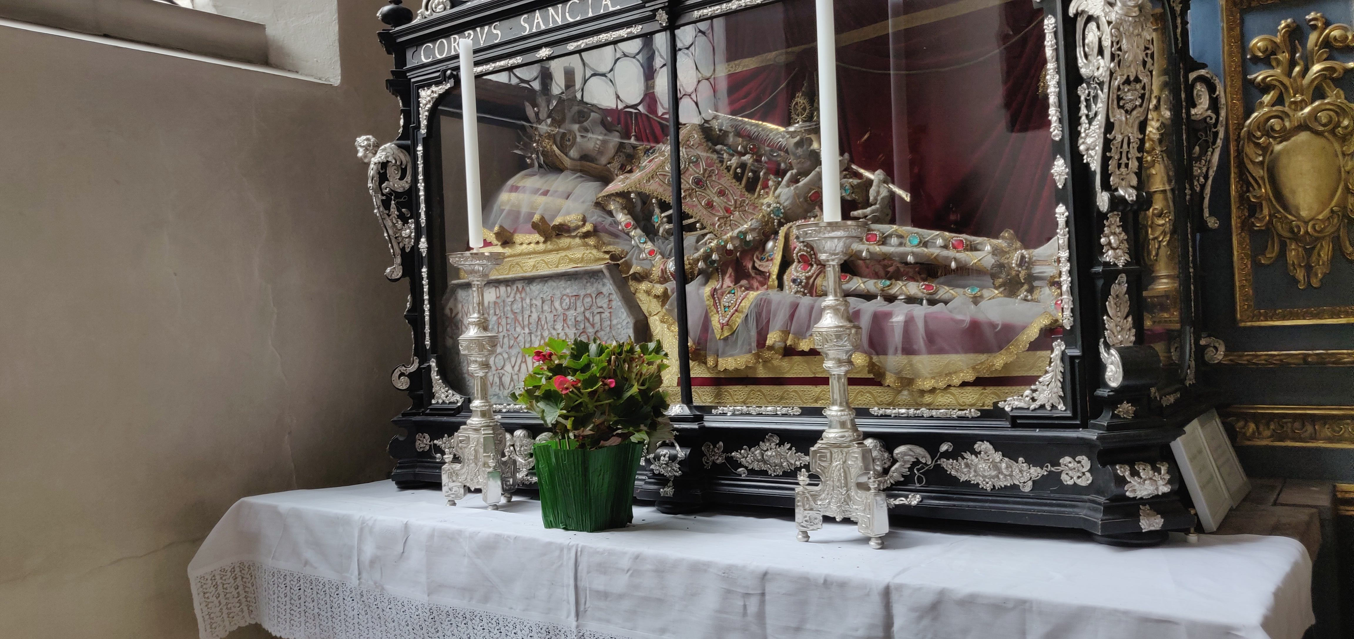
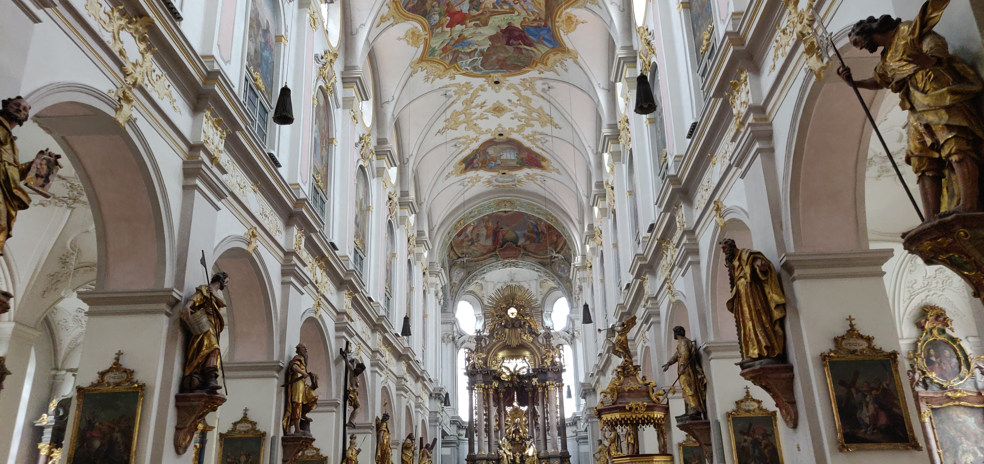
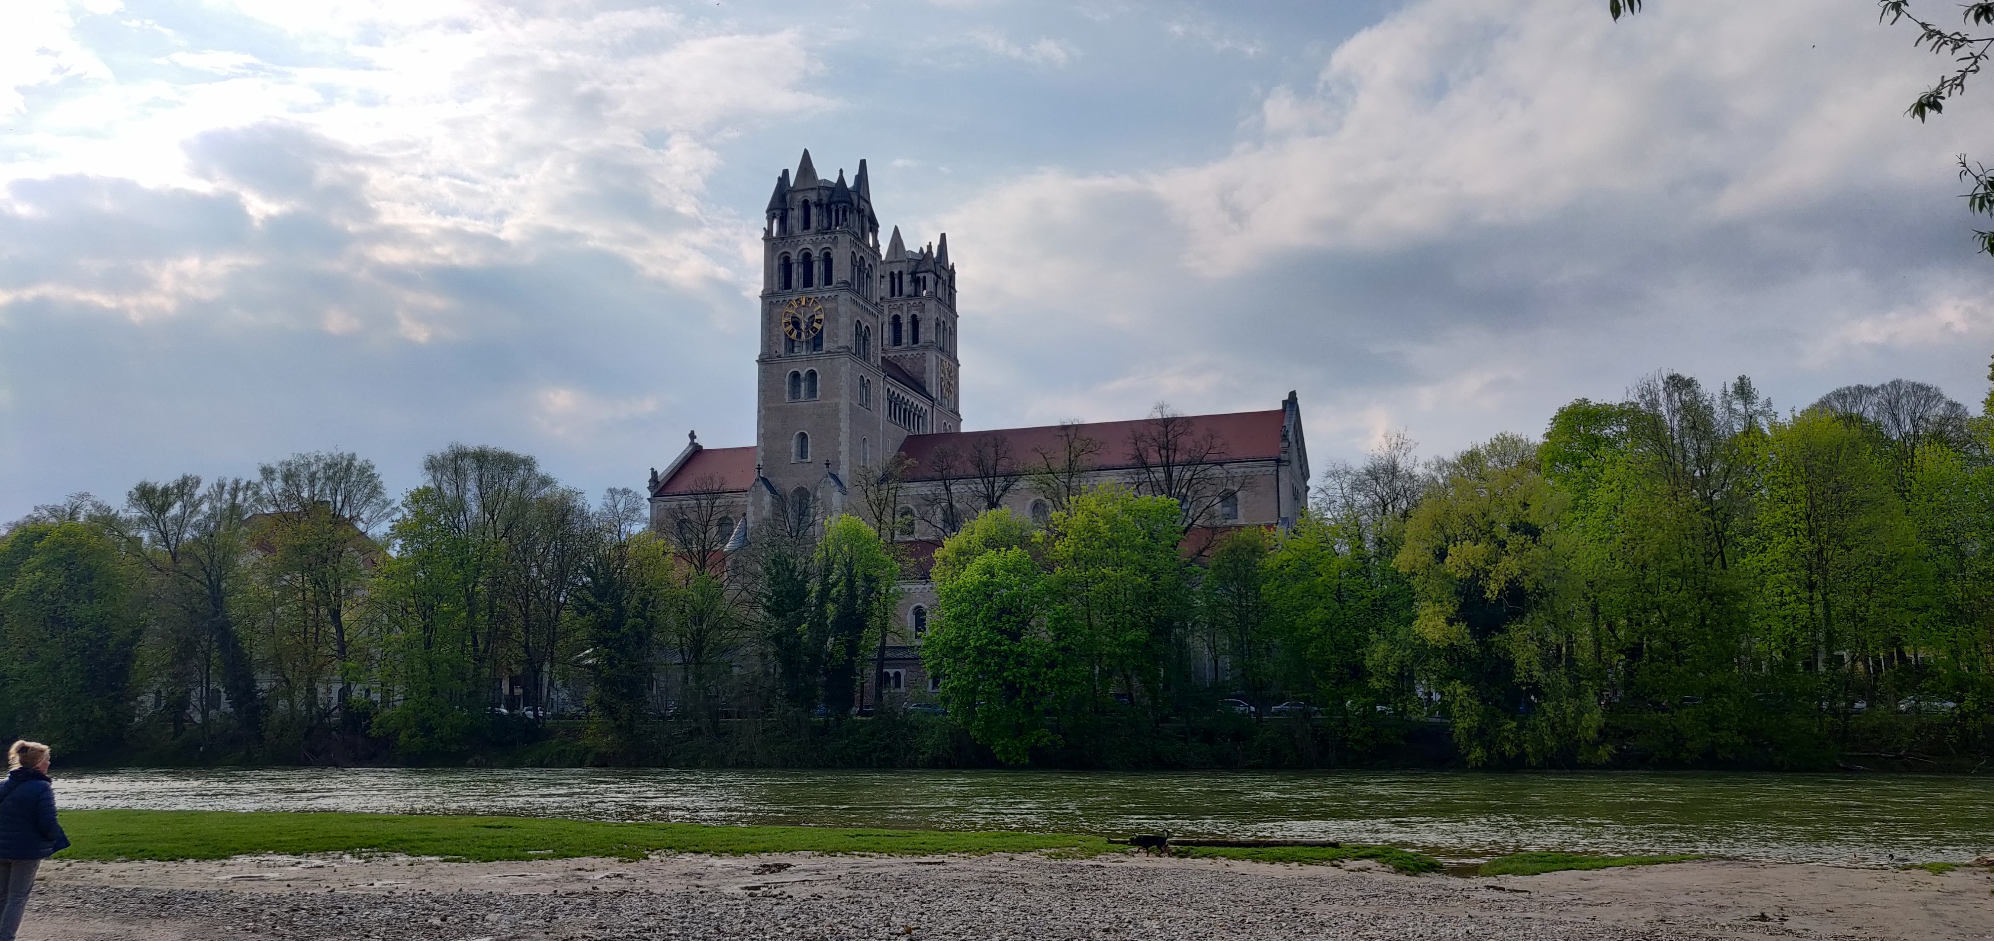
Vapaa-aika ja majoitus
Mitä teit vapaa-ajalla (lisää kuvia)? Tutustuitko uusiin ihmisiin?
Viihdyin paljon ulkona. Tutkin mielelläni Müncheniä metrolla ja jalan. Kävin myös Alpeilla sekä Saksan että Itävallan puolella, Dachaun keskitysleirillä, English Gardenissa, Bad Reichenhallin suolakaivoksessa ym.
Tutustuin työpaikallani moniin uusiin ihmisiin, joista muutamaa tapasin myös vapaa-ajalla. Hostellin asukkaat olivat nuoria ja hyvin ujoja. Vasta juuri ennen Suomeen paluuta tutustuin heihin hieman enemmän
Reissun aikana kävin syömässä saksalaisissa Brauhauseissa hyviä liharuokia, paikallisella marketilla keittoteltassa hyvin kummallisen makuista "maksapallokeittoa", Ratskellerissä perinteistä saksalaista ruokaa ja löysin elämäni parasta kebabia lähikioskista.
Eräs työkaverini vei minut myös kaupunkikierrokselle. Kävimme monessa kirkossa sekä historiallisissa kohteissa.

Slide 8
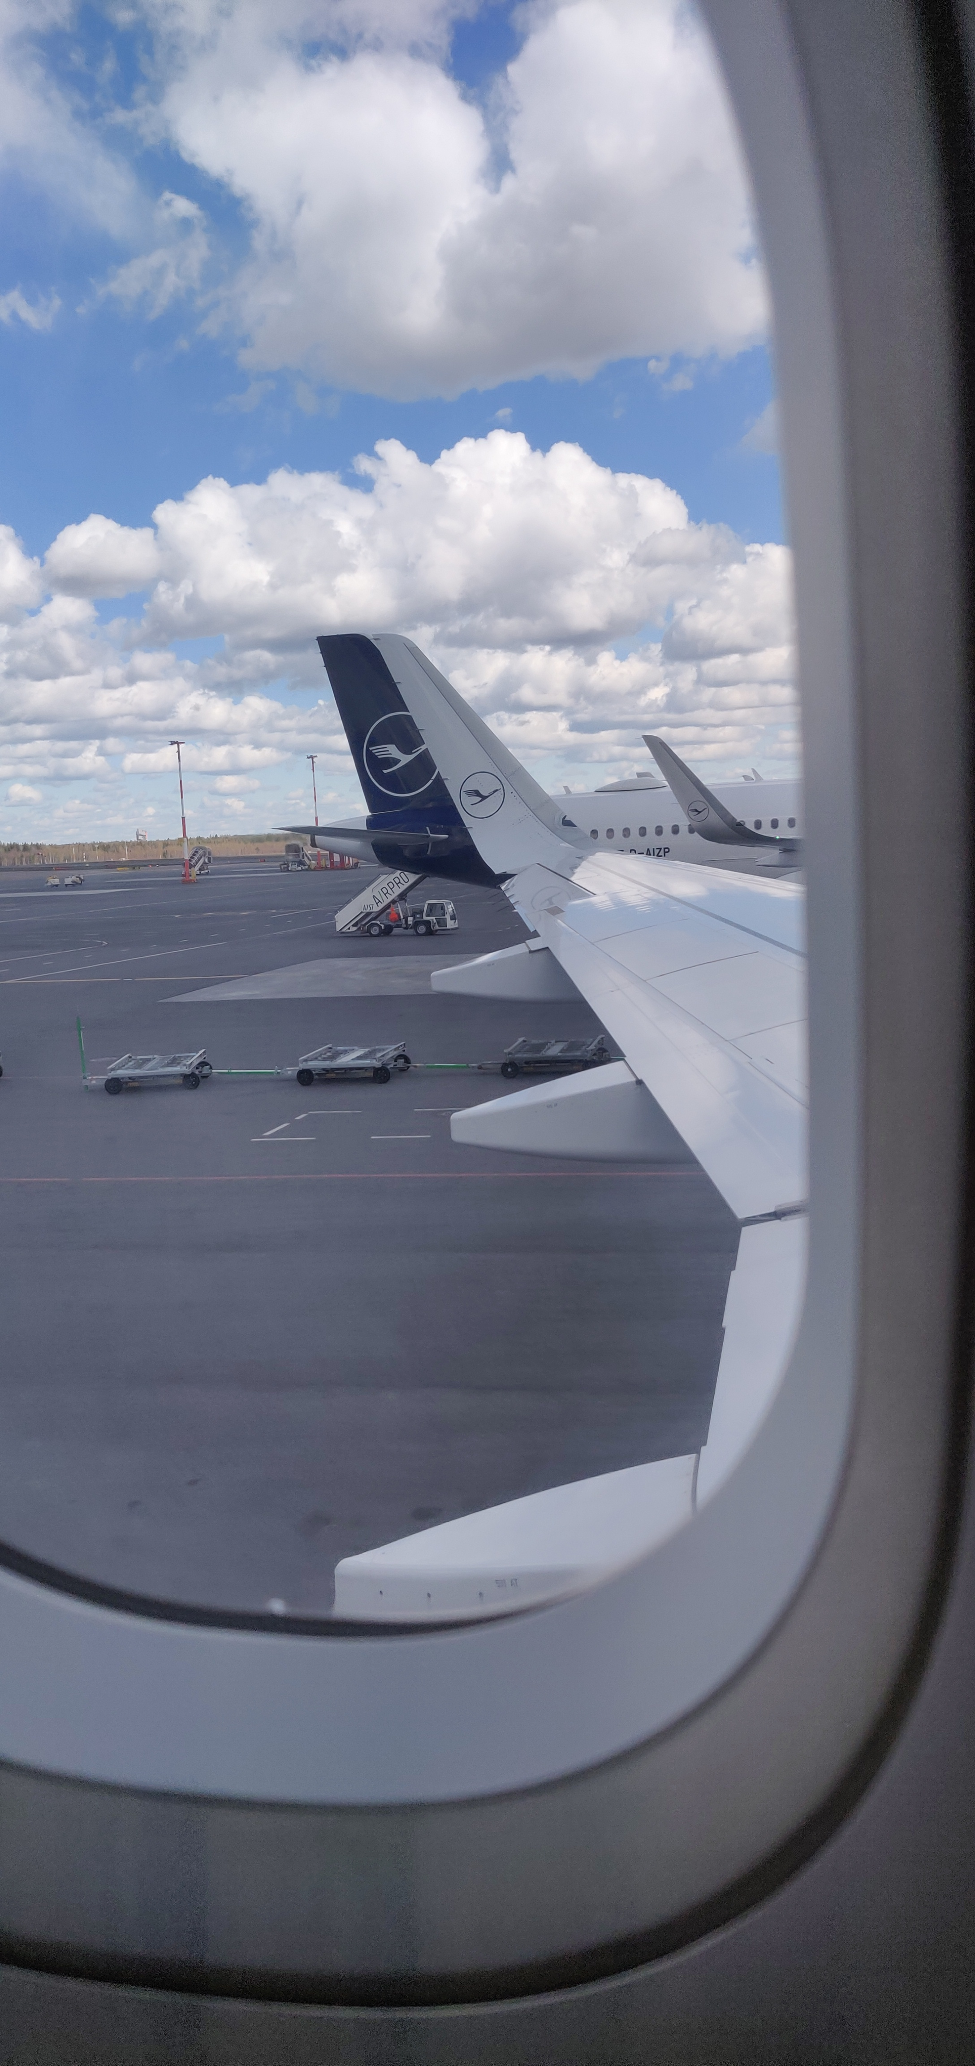
Matkustaminen
Miten valmistauduit lähtöön?
Opiskelin hieman saksaa Duolingosta, ostin uusia vaatteita ja muuta tarpeellista ja setvin asioita TE-toimiston ja Kelan kanssa. Etsin tietoa Münchenistä netistä.
Mistä hankit lennot?
Ostin Lufthansalta lentoliput hyvissä ajoin. Lennot olivat 100e suuntaansa.
Millainen kokemus oli matkustaminen? Meno ja paluu.
Lennoissa ei valittamista. Paluumatkalla iski pieni ahdistus lentokoneessa istumisesta mutta se meni ohi aika pian nousun jälkeen.
Millainen koronatilanne kohteessa oli? Oliko koronarajoituksia tai näkyikö korona kohteessa?
Koronarajoituksia ei ollut enää. Jotkut käyttivät hengityssuojainta julkisissa mutta muuten asia ei näkynyt kaupungissa.

Slide 9
Vapaa-aika ja majoitus
Millaista arkielämä oli kohteessa (kaupassa käynti, pyykinpesu, jokapäiväisten asioiden hoito)?
Hostellia vastapäätä sijaitsi Edeka-kauppa joka vastaa K- tai S-ryhmän pienempää kauppaa. Noin 800 metrin päässä oli Aldi, joka on eräänlainen Lidl. Hostellin alakerrassa oli pyykinpesukone, joka maksoi 3€ per koneellinen. Netti toimi suhteellisen hyvin, joten pystyin hoitamaan pankkiasiat Saksasta käsin.
Kerro hieman asumisjärjestelyistäsi kohteessa. Miten hankit majoituksen? Jos järjestit jakson itsenäisesti, mistä kaikkialta löysit majoitusvaihtoehtoja ja mistä lopulta hankit majoituksen?
Paikallinen opettaja, Thomas, oli järjestänyt meille hostel-majoituksen Kolping Youth Hostellista. Siellä asui lähinnä 15-18 vuotiaita, jotka tulivat kaupungin ulkopuolelta opiskelemaan.
Miten paikallinen majoitus eroaa suomalaisesta tavasta asua.
En ole varma, onko Suomessa ihan vastaavanlaista opiskelijamajoitusjärjestelyä, luultavasti on. Asukkaat tulivat ympäri Saksaa opiskelemaan Müncheniin ja kävivät lomilla ja viikonloppuisin kotona vanhemmillaan.
Mitä tulevien kohteeseen lähtevien Keudan opiskelijoiden olisi hyvä tietää majoituksesta?
Huone oli hyvin pelkistetty; sieltä löytyi suihku, vessa, kaksi sänkyä, hylly ja pöytä. Yleisistä tiloista löytyi TV sekä iso keittiö ruoanlaittovälineineen.
Vinkkejä vapaa-aikaan, arkielämässä pärjäämiseen ja majoitukseen liittyen kohteessa?
Muista ottaa sandaalit mukaan. Sisätiloissa on suotavaa käyttää kenkiä ja sandaaleissa on paljon mukavampi kävellä sisällä kun ulkokengissä. Käteistä kannattaa myös ottaa mukaan, sillä monessa paikassa ei toimi korttimaksu. Kannattaa pitää huoli, että puhelinliittymässä on tarpeeksi roaming dataa. Pärjäsin hyvin vajaan kuukauden 30 GB:llä dataa.

Slide 10
Terveisiä Keudan markkinointiin ja viestintäkanaviin jaettavaksi
Mitä haluaisit sanoa kv-jaksolle lähtöä harkitsevalle tai sitä suunnittelevalle?
Jos et halua missata paikallisia tapahtumia, ravintoloissa käyntiä ja muuta mikä vaatii rahankäyttöä, säästä hyvissä ajoin.
Opiskele esim. Duolingosta paikallista kieltä.
Tutustu paikallisliikenteeseen etukäteen, ettei tule ikäviä yllätyksiä saapuessasi kohdemaahan.
Osta powerbank!

Slide 11
Kestävän kehityksen edistäminen
Miten kierrätys toimi kohdemaassa verrattuna Suomeen?
Saksassa on samanlainen pullojenpalautussysteemi kun Suomessa. Muovipulloista ja tölkeistä saa 25 senttiä ja joistain lasipulloista saa 8 senttiä. Sanoisin, että siellä oli hyvin samanlaiset kierrätystavat kun Suomessa.
Anna kolme esimerkkiä miten eettiset valinnat näkyivät työpaikalla.
Yrityksen tuotteet on suunniteltu pitkäikäisiksi. Ennen kuin tuotteet lähtevät asiakkaalle, laitteet käyvät läpi huolellisen testiprosessin, jolla niiden kestävyys ja laatu varmistetaan.
PCS kierrättää paperit, energiajätteet, biojätteet ym.
Lounasravintolassa yleensä 2/3 ruokavaihtoehdosta oli kasvisruokia.
Kerro esimerkkien avulla kohdeltiinko kaikkia tasa-arvoisesti työssäoppimispaikallasi ikään, kulttuuriin, sukupuoleen, seksuaaliseen suuntautumiseen katsomatta jne.?
PCS on hyvin monikansallinen työpaikka. Työntekijöitä oli ainakin Italiasta, Kroatiasta ja Serbiasta. Työntekijöistä n. 60% oli miehiä ja 40% naisia. Koin että PCS:ssä kohdeltiin kaikkia tasa-arvoisesti. Ihmiset auttoivat toisiaan kun joku tarvitsi jotain, vaikka se ei liittyisi työasiaan. Esimerkiksi eräs työntekijä lähti reissuun perheensä kanssa ja hänen kollegansa muutti viikoksi hänen asuntoonsa kissavahdiksi.

